Slide 1
Әл-Фараби атындағы Қазақ ұлттық университеті
Химия және химиялық технология факультеті
Потенциометрлік титрлеу. Эквивалентті нүктені анықтау тәсілдері. Потенциометрлік титрлеуде қолданы-латын индикаторлы электродтар
Дәріскер - Исмаилова А.Г.

Slide 2
Потенциометриялық титрлеуде анықталатын қосылыс стандартты титрант ерітіндісімен эквивалентті әрекеттесу нәтижесінде алынған титрант көлемі арқылы зерттелетін компоненттің концентрациясы есеп­те­леді. Бұл әдіс потенциометрияның жанама тәсіліне жатады. Потенциометрия әдісінің негізін қалаушы Вальтер Нернст және ерітіндінің құрамы Нернст теңдеуімен анықталады. Потенциометрлік титрлеуде қышқылды-негізді, тотығу-тотықсыздану, комплекстүзуші және тұнба түзетін (тұндыру) реакциялары орындалады. Әр реакцияның табиғатына қарай түрлі индикаторлы электродтар қолданылады.
Әдістің дәлдігі 0,1-0,5 % құрайды, потенциометрлік титрлеудің артықшылығы түсті, сұйытылған ерітінділерді және қоспалардың құрамын анықтауда қолайлы. Алғашқы потенциометрлік тирлеуді неміс химигі Роберт Беренд 1893 жылы қолданған.

Slide 3
Потенциометрлік титрлеудің орындалуы
Индикаторлы электродтың тепе-теңдік потенциалының ерітінді құрамына тәуелділігін титрлеудің соңғы нүктесін анықтау арқылы қолдануға болады. Потенциал немесе ортаның рН-ы бюреткадағы титранттың әр тамшысы қосылған сайын өлшеніп отырады. Титрлеу басында зерттелетін ерітіндіге титранттың 0,5 немесе 1 мл көлемін қосып, потенциалдың өзгерісі анықталады. Эквиваленттік нүктеге жақындаған сайын қосылатын титрант көлемі 0,1 немесе 0,2 мл дәлдікпен қосылған жөн, сонда титрлеудің секіріуін нақты көруге болады. Тәжірибеден алынған мәліметтерді қолдана отырып, әртүрлі есептеу арқылы эквивалентті нүктені анықтаудың төрт тәсілін (интегралды, дифференциальды, екінші туынды, Гран әдісі) ұсынамыз. Тәуелділіктердің сызбасын қышқылды (күшті немесе әлсіз) күшті негізбен (NaOH) титрлеу мысалы арқылы көрсетуге болады.

Slide 5
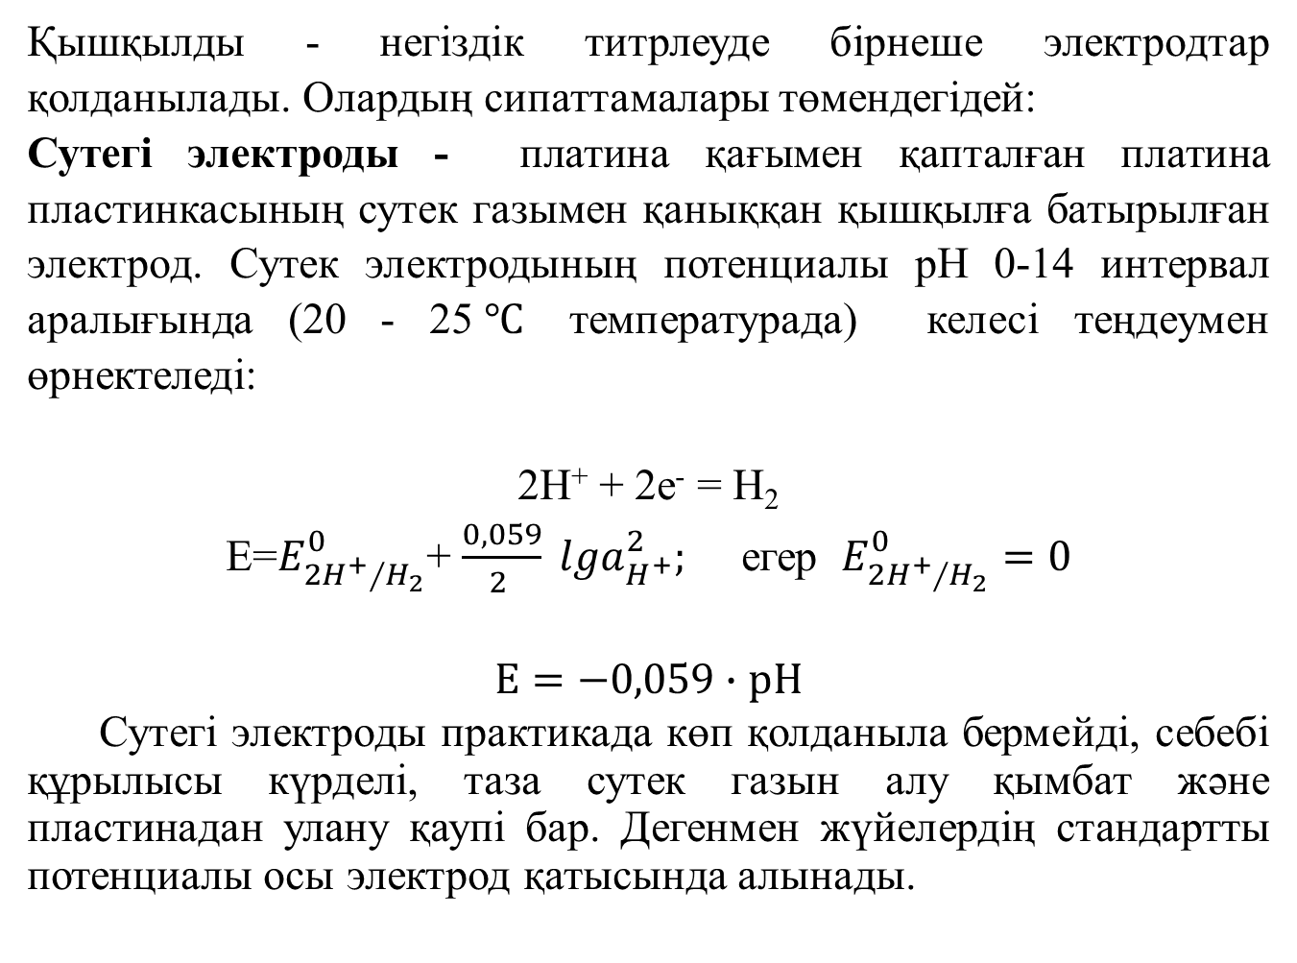
Қышқылды - негіздік титрлеуде бірнеше электродтар қолданылады. Олардың сипаттамалары төмендегідей:
Сутегі электроды - платина қағымен қапталған платина пластинкасының сутек газымен қаныққан қышқылға батырылған электрод. Сутек электродының потенциалы рН 0-14 интервал аралығында (20 - 25$℃$ температурада) келесі теңдеумен өрнектеледі:
2H⁺ + 2e⁻ = H₂
E=$E_{2H^{+}∕H_{2}}^{0}$+ $\frac{0,059}{2 } lga_{H^{+}}^{2};$ егер $E_{2H^{+}∕H_{2}}^{0}=0$
$$E=−0,059∙pH$$
Сутегі электроды практикада көп қолданыла бермейді, себебі құрылысы күрделі, таза сутек газын алу қымбат және пластинадан улану қаупі бар. Дегенмен жүйелердің стандартты потенциалы осы электрод қатысында алынады.

Slide 6
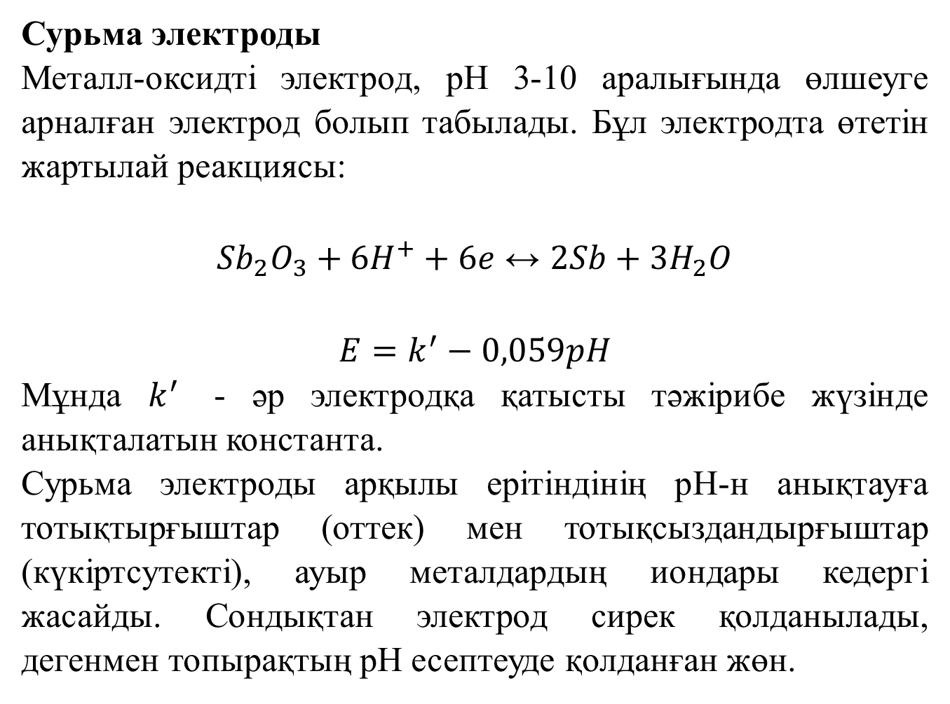
Сурьма электроды
Металл-оксидті электрод, рН 3-10 аралығында өлшеуге арналған электрод болып табылады. Бұл электродта өтетін жартылай реакциясы:
$${Sb}_{2}O_{3}+6H^{+}+6e↔2Sb+3H_{2}O$$
$$E=k^{′}−0,059pH$$
Мұнда $k^{′}$ - әр электродқа қатысты тәжірибе жүзінде анықталатын константа.
Сурьма электроды арқылы ерітіндінің рН-н анықтауға тотықтырғыштар (оттек) мен тотықсыздандырғыштар (күкіртсутекті), ауыр металдардың иондары кедергі жасайды. Сондықтан электрод сирек қолданылады, дегенмен топырақтың рН есептеуде қолданған жөн.

Slide 7
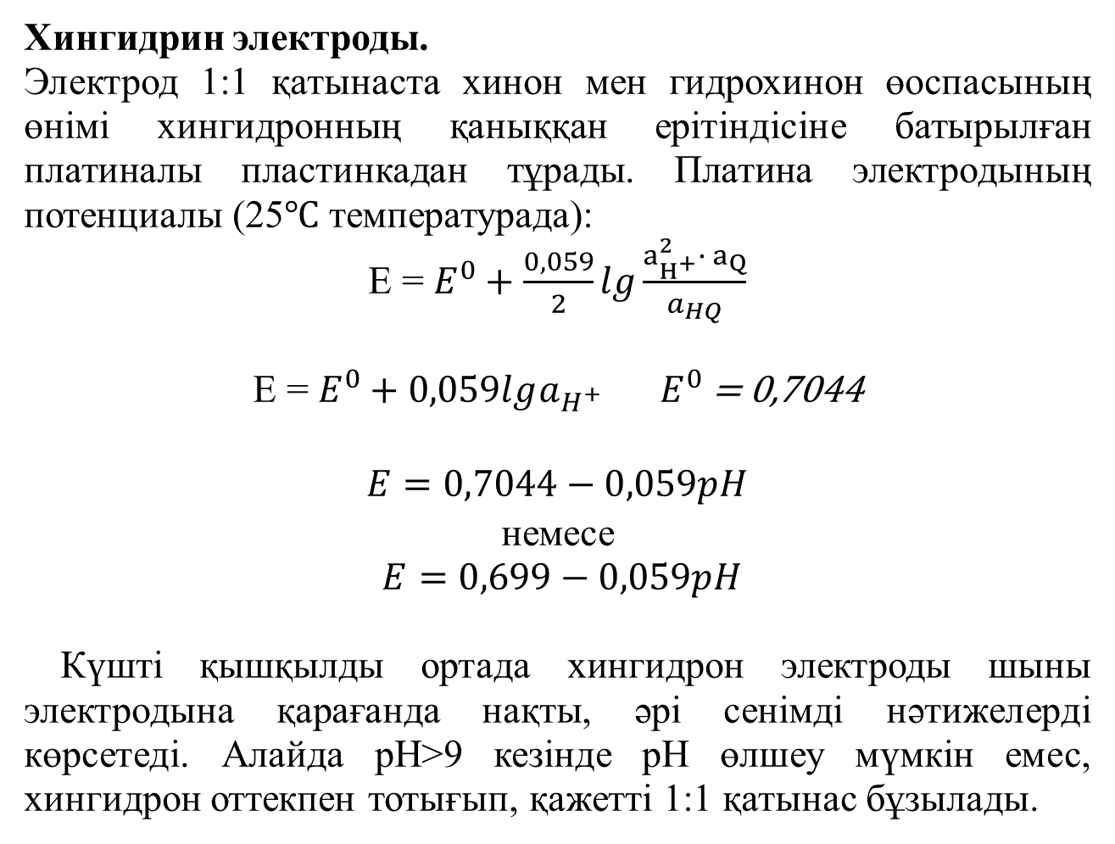
Хингидрин электроды.
Электрод 1:1 қатынаста хинон мен гидрохинон өоспасының өнімі хингидронның қаныққан ерітіндісіне батырылған платиналы пластинкадан тұрады. Платина электродының потенциалы (25$℃$ температурада):
E =$E^{0}+\frac{0,059}{2}lg\frac{a_{H^{+}}^{2}{∙ a}_{Q}}{a_{HQ}}$
E =$E^{0}+0,059lga_{H^{+ }} E^{0}$ = 0,7044
$$E=0,7044−0,059pH$$
немесе
$E=0,699−0,059pH$
Күшті қышқылды ортада хингидрон электроды шыны электродына қарағанда нақты, әрі сенімді нәтижелерді көрсетеді. Алайда рН˃9 кезінде рН өлшеу мүмкін емес, хингидрон оттекпен тотығып, қажетті 1:1 қатынас бұзылады.

Slide 8
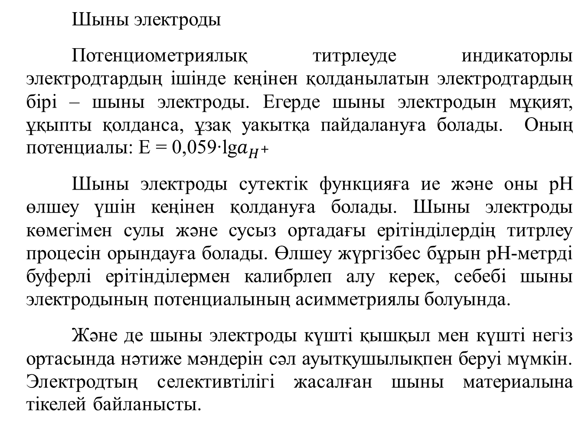
Шыны электроды
Потенциометриялық титрлеуде индикаторлы электродтардың ішінде кеңінен қолданылатын электродтардың бірі – шыны электроды. Егерде шыны электродын мұқият, ұқыпты қолданса, ұзақ уакытқа пайдалануға болады. Оның потенциалы: E = 0,059∙lg$a_{H^{+}}$
Шыны электроды сутектік функцияға ие және оны рН өлшеу үшін кеңінен қолдануға болады. Шыны электроды көмегімен сулы және сусыз ортадағы ерітінділердің титрлеу процесін орындауға болады. Өлшеу жүргізбес бұрын рН-метрді буферлі ерітінділермен калибрлеп алу керек, себебі шыны электродының потенциалының асимметриялы болуында.
Және де шыны электроды күшті қышқыл мен күшті негіз ортасында нәтиже мәндерін сәл ауытқушылықпен беруі мүмкін. Электродтың селективтілігі жасалған шыны материалына тікелей байланысты.

Slide 9
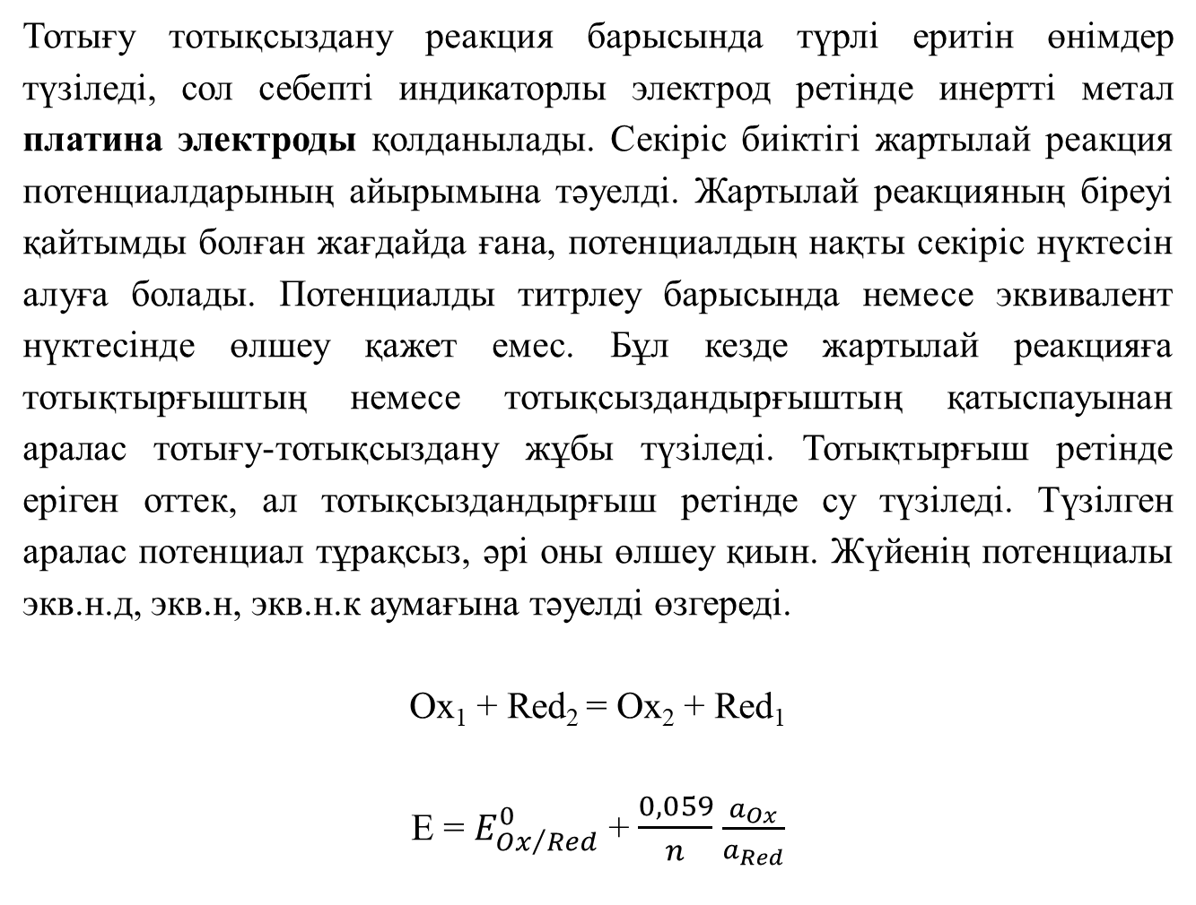
Тотығу тотықсыздану реакция барысында түрлі еритін өнімдер түзіледі, сол себепті индикаторлы электрод ретінде инертті метал платина электроды қолданылады. Секіріс биіктігі жартылай реакция потенциалдарының айырымына тәуелді. Жартылай реакцияның біреуі қайтымды болған жағдайда ғана, потенциалдың нақты секіріс нүктесін алуға болады. Потенциалды титрлеу барысында немесе эквивалент нүктесінде өлшеу қажет емес. Бұл кезде жартылай реакцияға тотықтырғыштың немесе тотықсыздандырғыштың қатыспауынан аралас тотығу-тотықсыздану жұбы түзіледі. Тотықтырғыш ретінде еріген оттек, ал тотықсыздандырғыш ретінде су түзіледі. Түзілген аралас потенциал тұрақсыз, әрі оны өлшеу қиын. Жүйенің потенциалы экв.н.д, экв.н, экв.н.к аумағына тәуелді өзгереді.
Ox₁ + Red₂ = Ox₂ + Red₁
E = $E_{{Ox}/{Red}}^{0}$ + $\frac{0,059}{n}$ $\frac{a_{Ox}}{a_{Red}}$

Slide 10
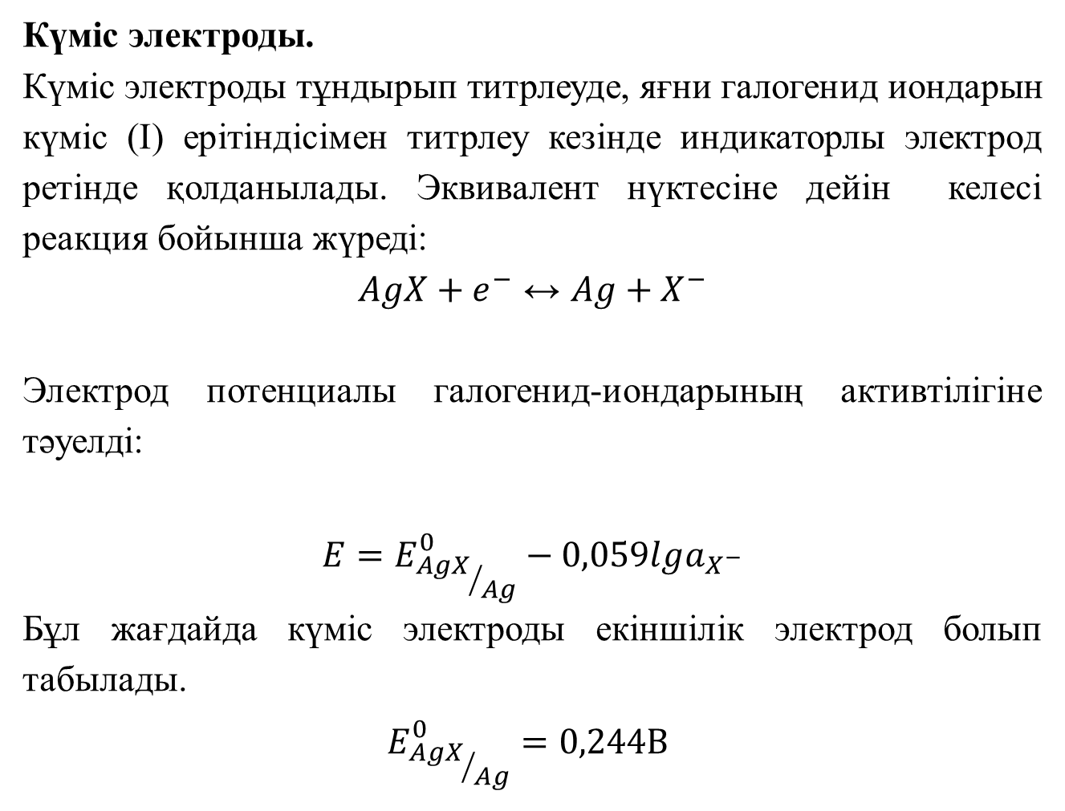
Күміс электроды.
Күміс электроды тұндырып титрлеуде, яғни галогенид иондарын күміс (І) ерітіндісімен титрлеу кезінде индикаторлы электрод ретінде қолданылады. Эквивалент нүктесіне дейін келесі реакция бойынша жүреді:
$$AgX+e^{−}↔Ag+X^{−}$$
Электрод потенциалы галогенид-иондарының активтілігіне тәуелді:
$$E=E_{{AgX}/{Ag}}^{0}−0,059lga_{X^{−}}$$
Бұл жағдайда күміс электроды екіншілік электрод болып табылады.
$$E_{{AgX}/{Ag}}^{0}=0,244В$$

Slide 11
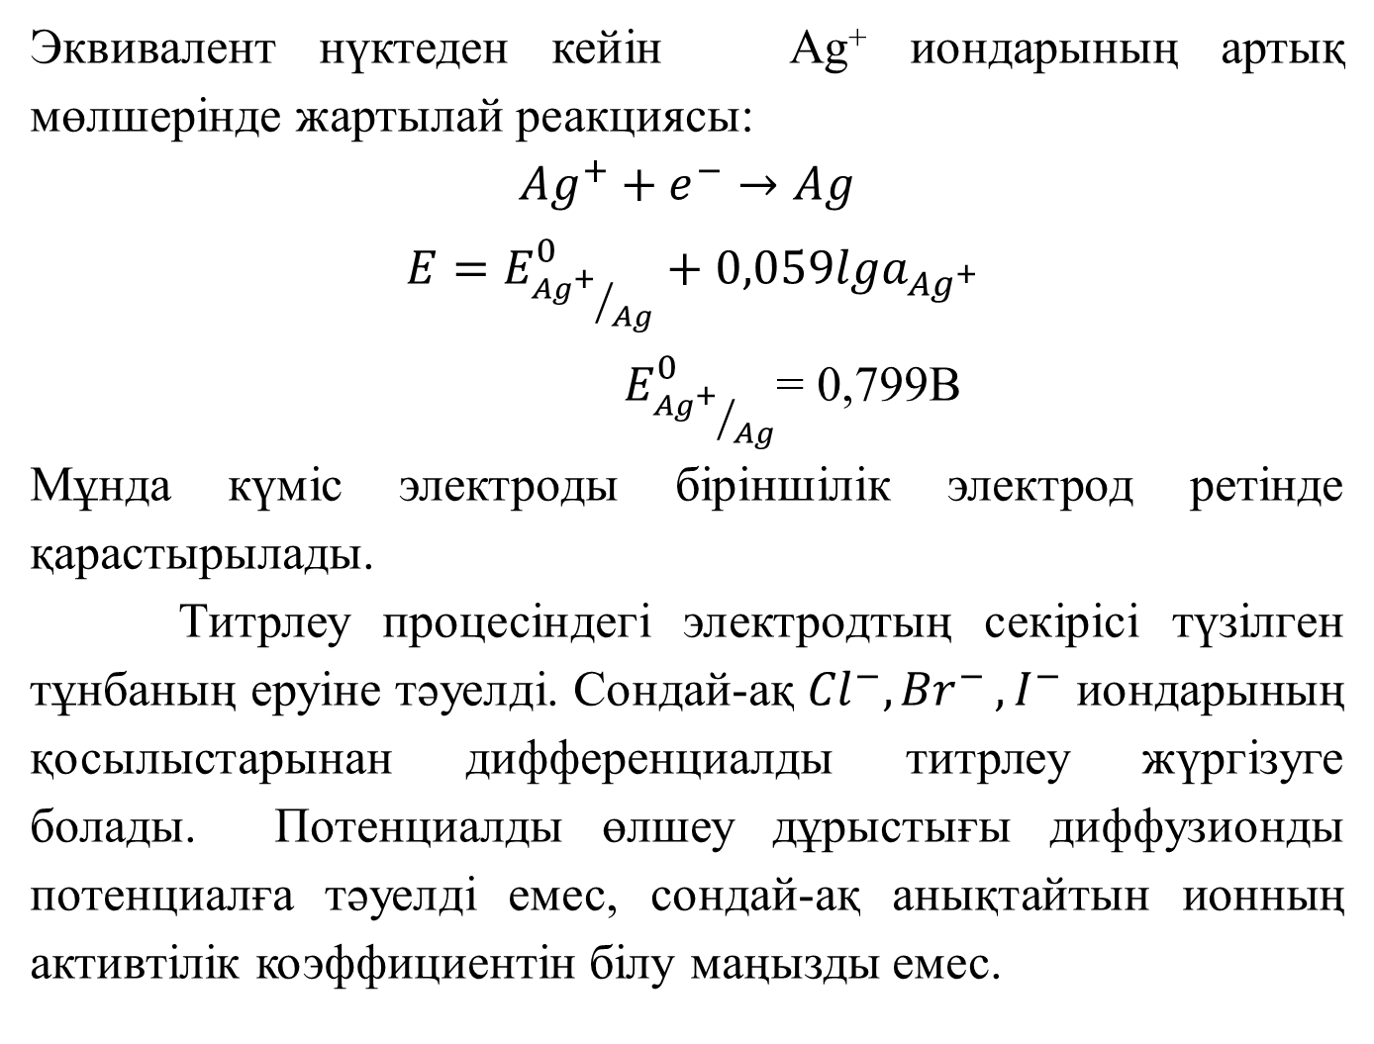
Эквивалент нүктеден кейін Ag⁺ иондарының артық мөлшерінде жартылай реакциясы:
$${Ag}^{+}+e^{−}→Ag$$
$E=E_{{{Ag}^{+}}/{Ag}}^{0}+0,059lga_{{Ag}^{+}}$
$E_{{{Ag}^{+}}/{Ag}}^{0}$= 0,799В
Мұнда күміс электроды біріншілік электрод ретінде қарастырылады.
Титрлеу процесіндегі электродтың секірісі түзілген тұнбаның еруіне тәуелді. Сондай-ақ ${Cl}^{−}{,Br}^{−}{,I}^{−}$ иондарының қосылыстарынан дифференциалды титрлеу жүргізуге болады. Потенциалды өлшеу дұрыстығы диффузионды потенциалға тәуелді емес, сондай-ақ анықтайтын ионның активтілік коэффициентін білу маңызды емес.

Slide 12
Потенциометрлік титрлеудің визуалды индикатормен титрлеуден бірнеше артықшылықтары бар: 1) субъективті қателіктің болмауы; 2) боялмаған ерітінділердің талдау мүмкіндігі; 3) автоматтандыру процесін оңай жүргізу.
Потенциометрлік титрлеу арқылы лайлы, боялған, түссіз ерітінділерді анықтауға болады.
Ең басты артықшылықтардың бірі – компоненттердің қосылыстарының дифференциалды титрлеу мүмкіндігі. Титрлеудің соңғы нүктесінде органикалық еріткіштерді қосу кезінде әртүрлі қосылыстардың титрлеу секірісін тіркеп отырады. Потенциомет рлік титрлеу барысында титранттың белгілі көлемін порциялап бере аламыз. Бір зерттеу арқылы қоспа құрамынан бірнеше заттарды анықтауға болады.

Slide 14
